Slide 1
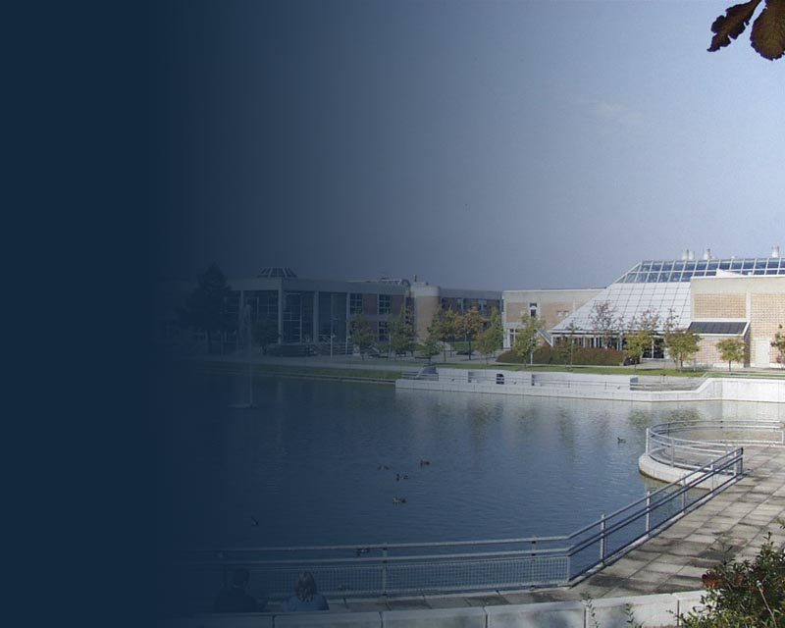
Fremtidens transport

Slide 2
Fremtidens transport
Hvor står vi?
Hvad er udfordringen?
Hvad har vi i værktøjskassen?
Er vi på rette vej?

Slide 3
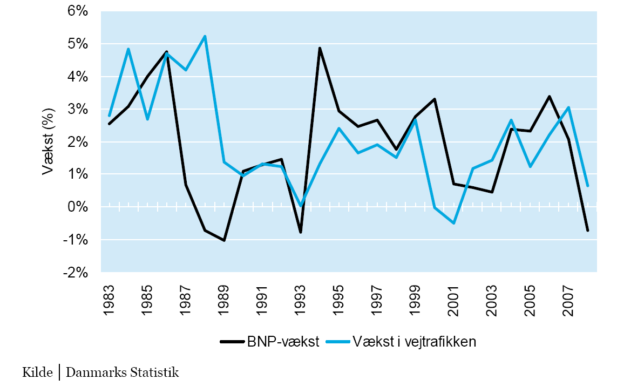
Hvor står vi?
Trafikken stiger med BNP

Slide 4
Hvor står vi?
Trafikken stiger med BNP
Vejtrafikken står for 92 % af personkm

Slide 5
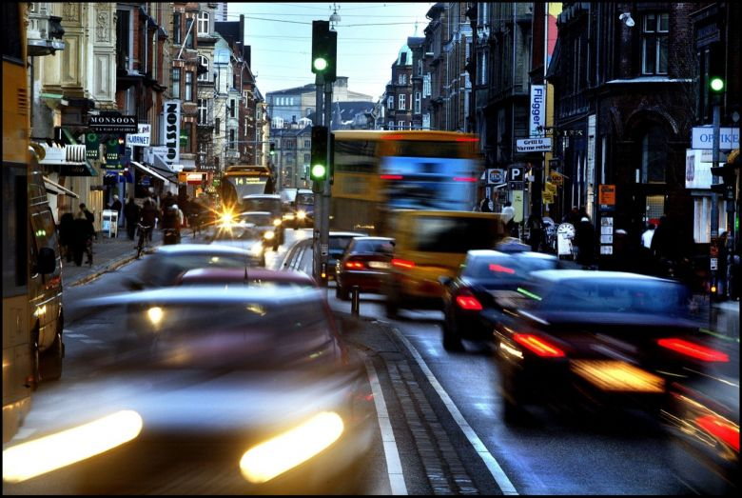
Hvor står vi?
Trafikken stiger med BNP
Vejtrafikken står for 92 % af personkm
Trængselsomkostningerne stiger
(Trængselsomkostningerne på vejene alene i København på grund af omkring 6 mia. kr. årligt.)

Slide 6
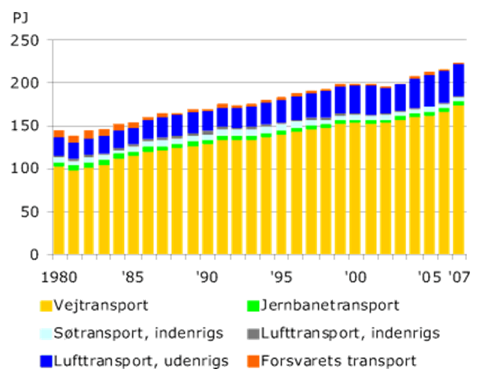
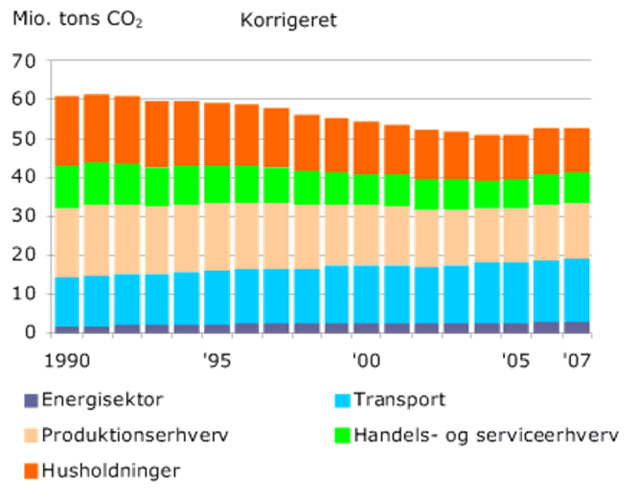
Hvor står vi?
Energiforbrug til transport fordelt på transportform
Trafikken stiger med BNP
Vejtrafikken står for 92 % af personkm
Trængselsomkostningerne stiger
Miljøomkostninger
  CO2
  (CO2-udledningen fra transport er siden 1990 vokset med ca. 31 %, mens der for de øvrige sektorer er sket et fald)
CO2-emissioner ved slutforbrug af energi
Kilde: Energistyrelsen

Slide 7
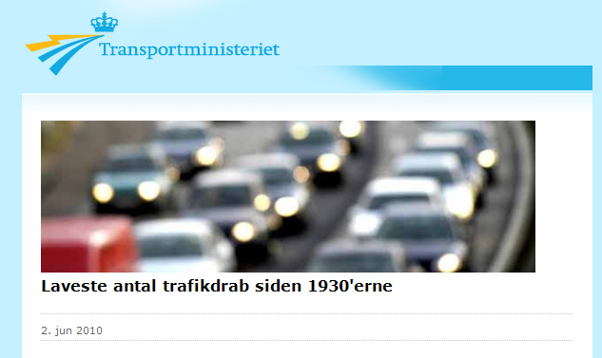
Hvor står vi?
Trafikken stiger med BNP
Vejtrafikken står for 92 % af personkm
Trængselsomkostningerne stiger
Miljøomkostninger
  CO2
  Trafikulykker

Slide 8
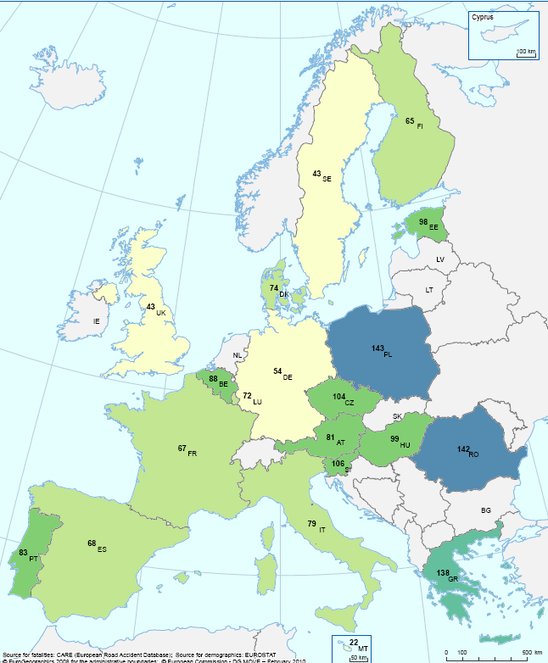
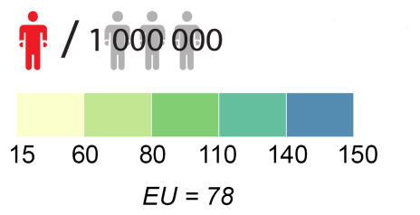
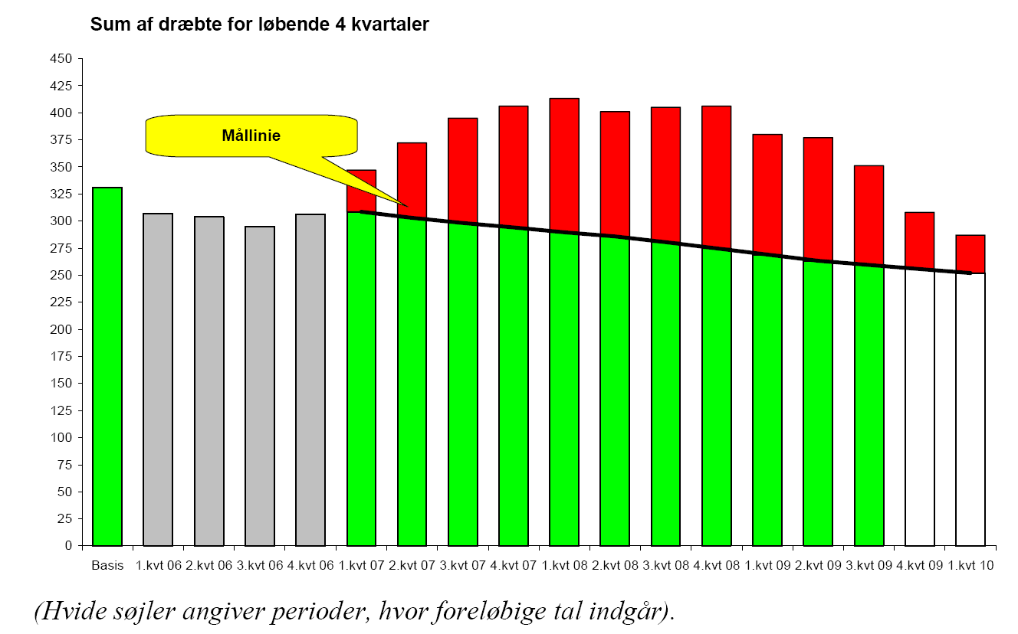
Hvor står vi?
Trafikken stiger med BNP
Vejtrafikken står for 92 % af personkm
Trængselsomkostningerne stiger
Miljøomkostninger
  CO2
  Trafikulykker
2008:
FI 65
SE 43
EE 98
DK 74
UK43
PL 143
DE 54
BE 88
CZ 104
AT 81
HU 99
RO 142
FR 67
IT 79
ES 68
MT 22

Slide 9
Hvad er udfordringen?
At tilfredsstille efterspørgslen efter stigende mobilitet samtidig med at transportsektorens miljøkonsekvenser reduceres – ikke mindst CO2 udledningen og antallet af dræbte og kvæstede i trafikken.

Slide 10
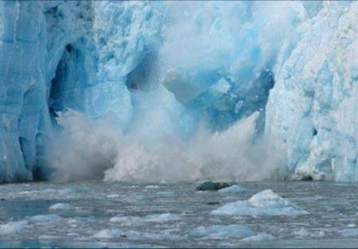
Den globale udfordring
CO₂-intensitet per pass.-/tonkm i 2050
Dagens situation
100%
Globalt ligelig udslipsfordeling
41%
50% reduktion af globalt udslip
20%
Faktor 15 reduktion!!
Befolkningsvækst (+37%)
13%
Trafikvækst
(+1½% per år)
7%

Slide 11
Hvad er udfordringen?
At tilfredsstille efterspørgslen efter stigende mobilitet samtidig med at transportsektorens miljøkonsekvenser reduceres – ikke mindst CO2 udledningen og antallet af dræbte og kvæstede i trafikken.
Samtidig med at:
  BNP stiger
  Produktion og distribution centraliseres
  Pendlingen stiger
  Butiksstrukturen centraliseres
  Stadig spred bosætning

Slide 12

Hvad har vi i værktøjskassen?
Alternative drivmidler til biler
Kørselsafgifter der afhænger af miljøbelastning - en transportbørs
Bedre kollektiv trafik
Samkørsel – flere pr. bil
Mere cykeltrafik
Telekonferencer
Byplanlægning
Parkeringspolitik – herunder parkeringsafgifter
Flere veje

Slide 13
Hvad har vi i værktøjskassen?
Alternative drivmidler til biler
  Biobrændstoffer
2. generation biobrændstoffer måske en god ide på lang sigt.
Så længe biomasse kan fortrænge kul i kraftvarme, får vi formentlig større CO2-reduktioner for pengene der
Biomasse bliver en knap energikilde
i et fossilfrit fremtidsscenarie
I transportsektoren: Fortrinsvist til luft- og søfart (måske lastbiler)

Slide 14
Hvad har vi i værktøjskassen?
Alternative drivmidler til biler
  Biobrændstoffer
  El biler
    Batterierne er dyre
1/3
Kilde: Lars Barkler, Lithium Balance (DI Temadag 26. aug-09)

Slide 15
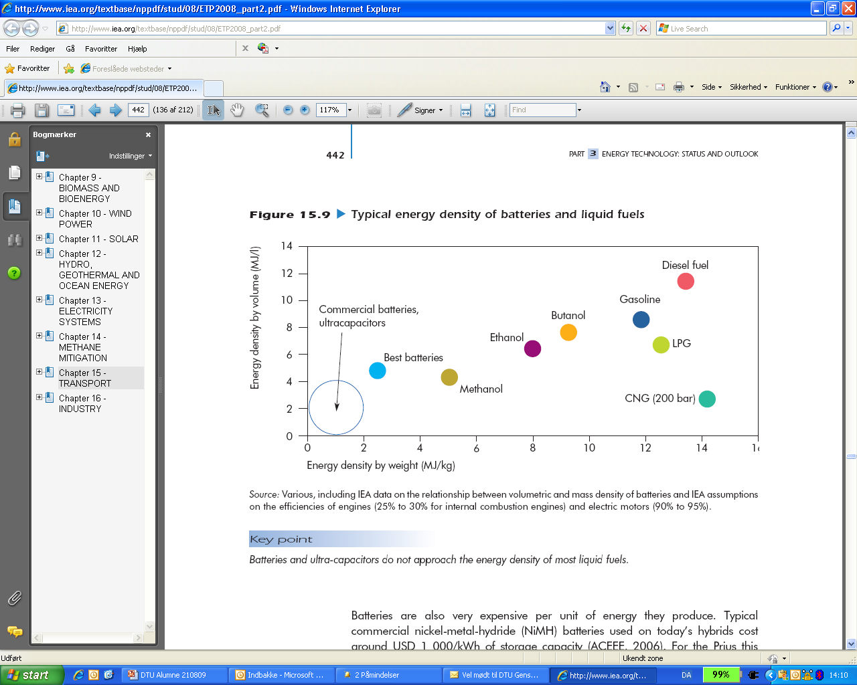
Hvad har vi i værktøjskassen?
Alternative drivmidler til biler
  Biobrændstoffer
  El biler
    Batterierne er dyre
    Aktionsradius:
    6 km/kWh
    ca. 150 km per opladning
    Ladetid / batteriskifte
    Batterilevetid
    Driftssikkerhed ikke gennemprøvet
Kilde: Energy Technology Perspectives, IEA 2008, p. 442.

Slide 16
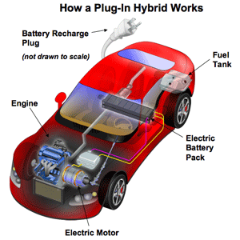
Hvad har vi i værktøjskassen?
Alternative drivmidler til biler
  Biobrændstoffer
  El biler
  Plugin hybridbiler

Slide 17
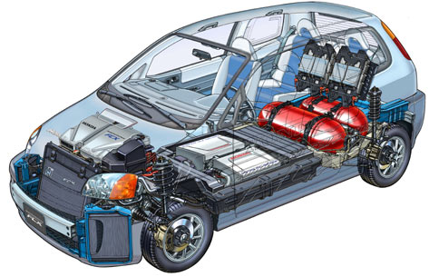
Hvad har vi i værktøjskassen?
Alternative drivmidler til biler
  Biobrændstoffer
  El biler
  Plugin hybridbiler
  Brændselscellebil

Slide 18

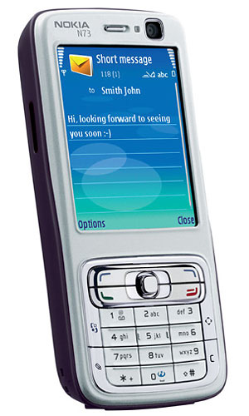
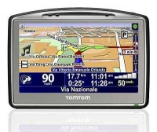
Hvad har vi i værktøjskassen? - GPS baserede kørselsafgifter
+
+

Slide 19
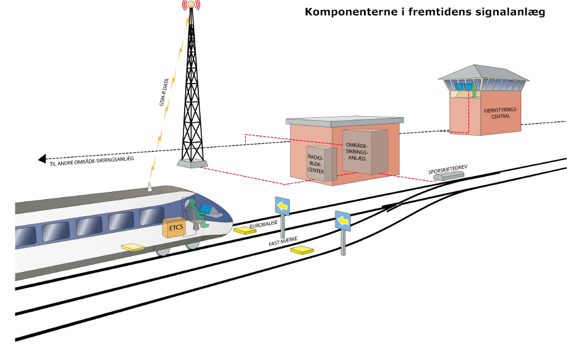
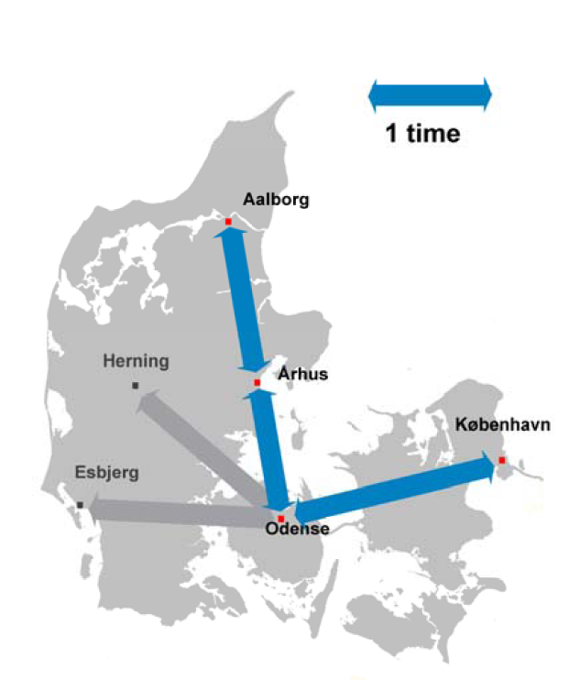
Hvad har vi i værktøjskassen? - Bedre kollektiv trafik
Hvad planlægger man?
  Opgradering af banenettet
  24 mia. til nyt signalsystem
  Timemodel

Slide 20
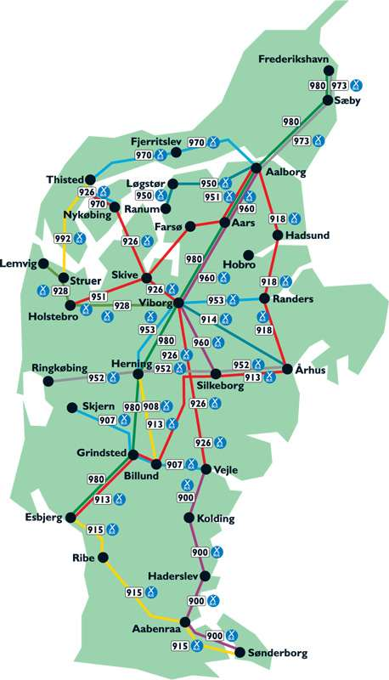
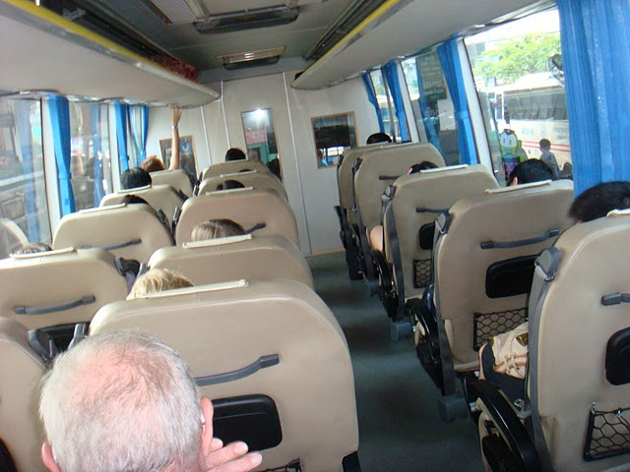
Hvad har vi i værktøjskassen? - Bedre kollektiv trafik
Hvad planlægger man?
  Opgradering af banenettet
  24 mia. til nyt signalsystem
  Timemodel
Udbygget X-busnet

Slide 21
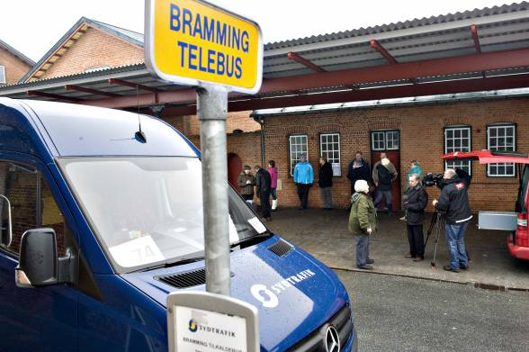
Hvad har vi i værktøjskassen? - Bedre kollektiv trafik
Hvad planlægger man?
  Opgradering af banenettet
  24 mia. til nyt signalsystem
  Timemodel
Udbygget X-busnet
Nye kollektive trafikformer i tyndt befolkede områder

Slide 22
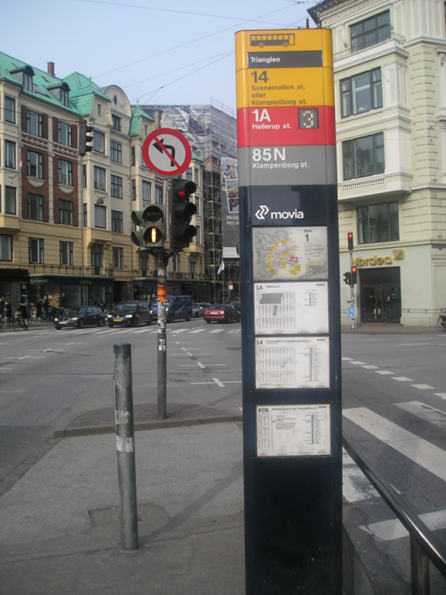
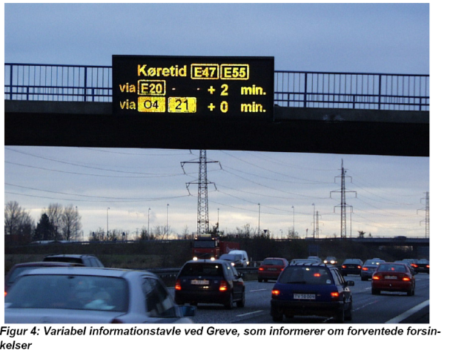

Hvad har vi i værktøjskassen? - Trafikinformation
Trafikinformation

Slide 23

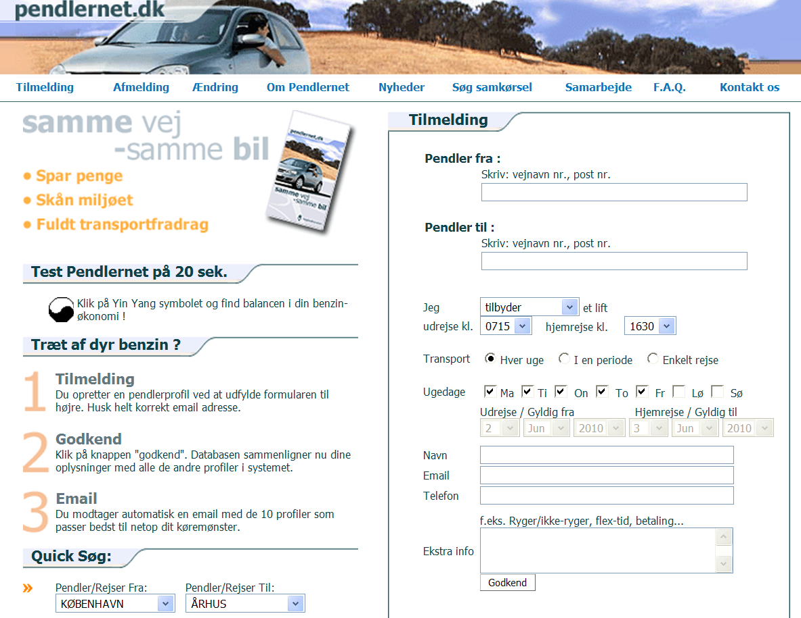
Hvad har vi i værktøjskassen? - Samkørsel – flere i bilerne
Pendlernet - delebil

Slide 24
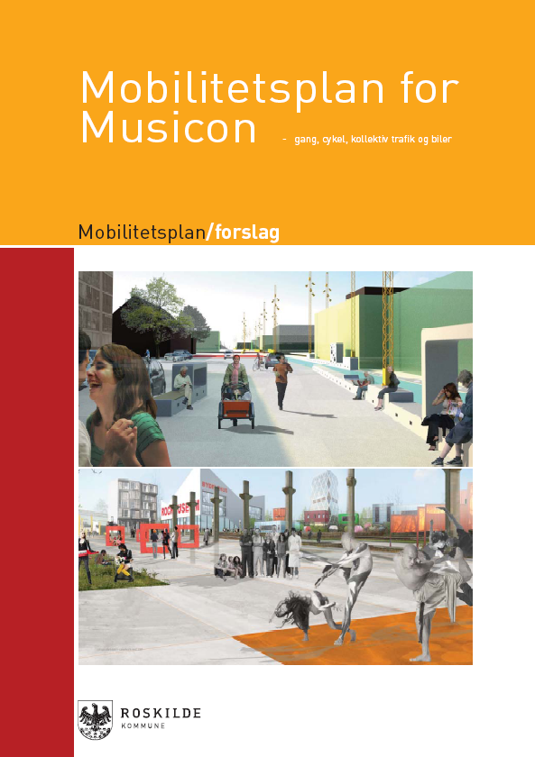
Hvad har vi i værktøjskassen? - Samkørsel – flere i bilerne
Pendlernet - delebil
Mobilitetsplaner på virksomheder og bydele

Slide 25
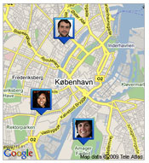
Hvad har vi i værktøjskassen? - Samkørsel – flere i bilerne
Pendlernet - delebil
Mobilitetsplaner på virksomheder og bydele
Sociale medier parrer trafikanter
(Google Latitude)

Slide 26
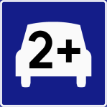
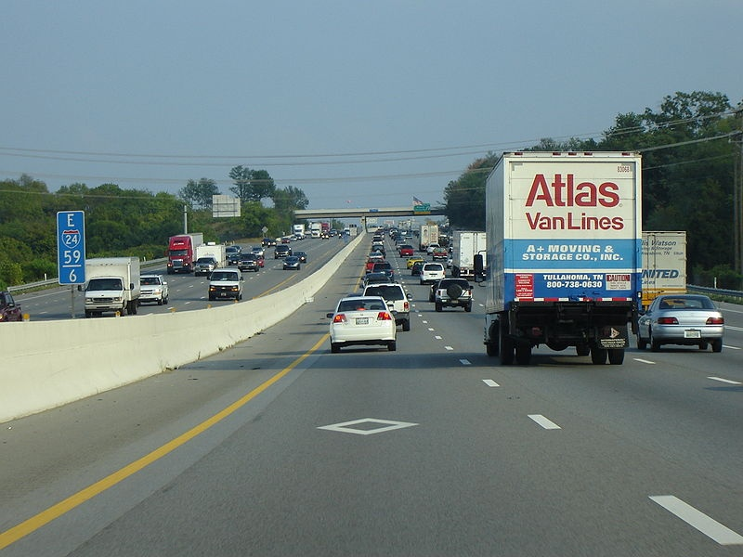
Hvad har vi i værktøjskassen? - Samkørsel – flere i bilerne
Pendlernet - delebil
Mobilitetsplaner på virksomheder og bydele
Sociale medier parrer trafikanter
(Google Latitude)
Kørebaner reserveret biler med min. 2 personer
(High-occupancy vehicle lane)

Slide 27
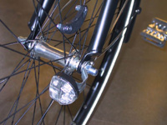
Hvad har vi i værktøjskassen? - Mere cykeltrafik
Kampagner - helbred
Cykelmotorveje
Elcykler

Slide 28
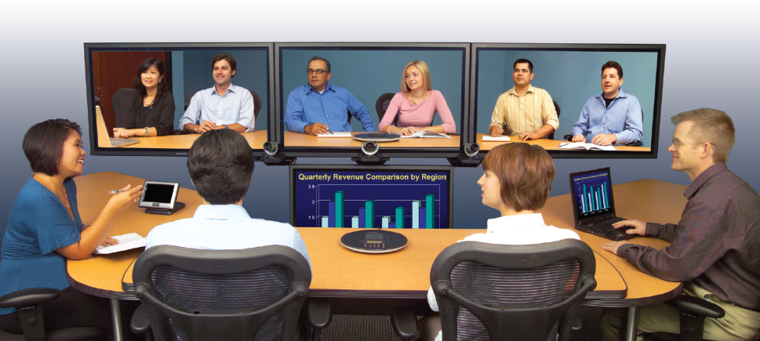
Mere fra værktøjskassen
Telekonferencer

Slide 29
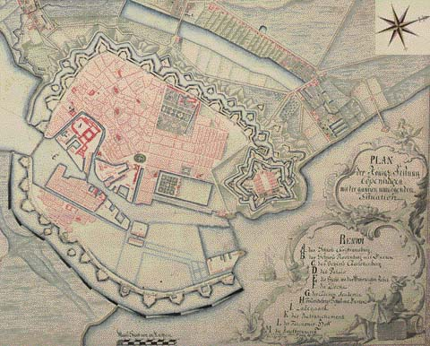
Mere fra værktøjskassen
Telekonferencer
Byplanlægning – stationsnærhedsprincip
København 1749

Slide 30
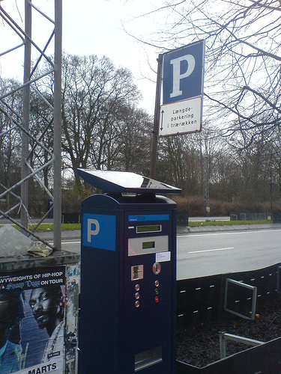
Mere fra værktøjskassen
Telekonferencer
Byplanlægning
Parkeringspolitik – herunder parkeringsafgifter

Slide 31
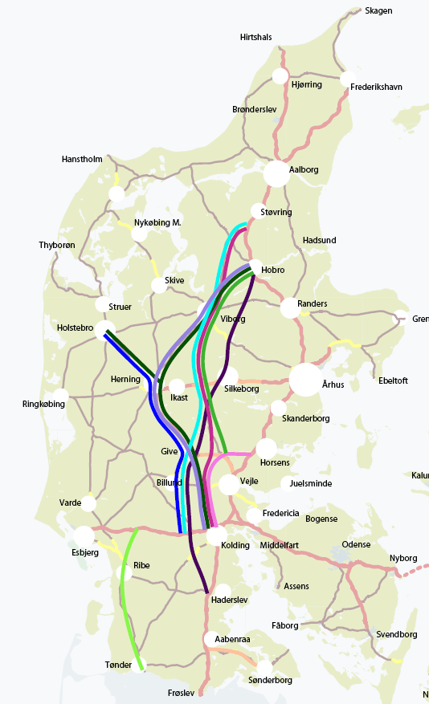
Mere fra værktøjskassen
Telekonferencer
Byplanlægning
Parkeringspolitik – herunder parkeringsafgifter
Flere veje

Slide 32
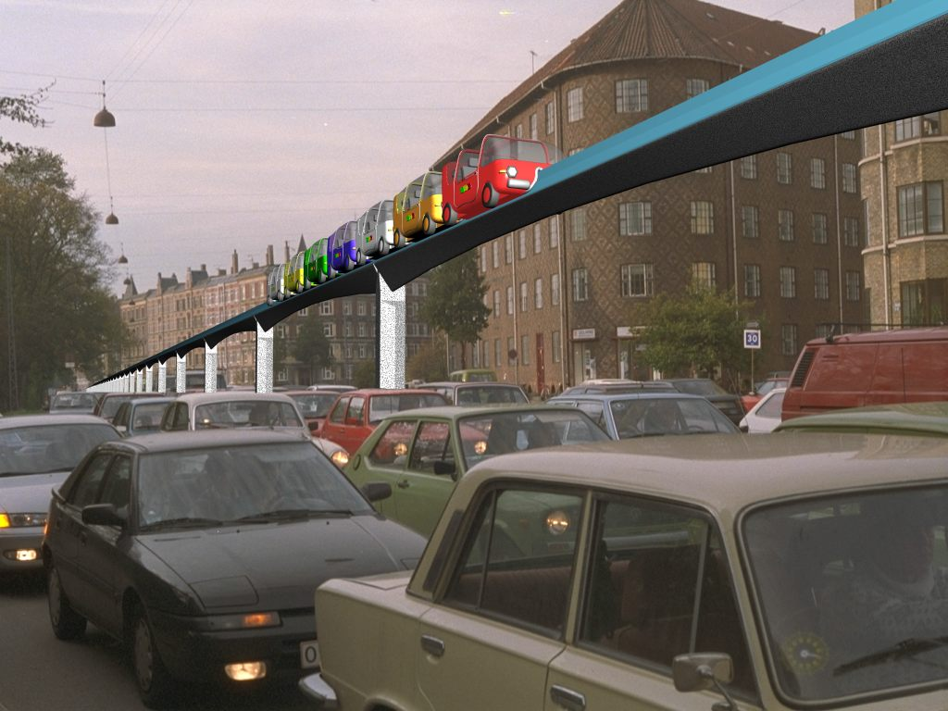
Mere fra værktøjskassen
Telekonferencer
Byplanlægning – Arealanvendelse
Parkeringspolitik – herunder parkeringsafgifter
Flere veje
Listen ej udtømmende - men indeholder ikke RUF

Slide 33
Er vi på rette vej?

Slide 34
Alternative drivmidler
  Plugin hybrid

Slide 35
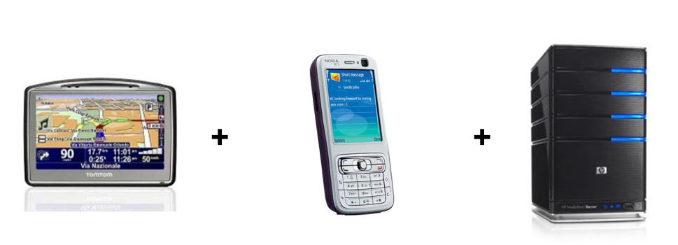
Kørselsafgifter
  Regeringen fodslæbende
  Vil vente på Holland – hvorfor?

Slide 36
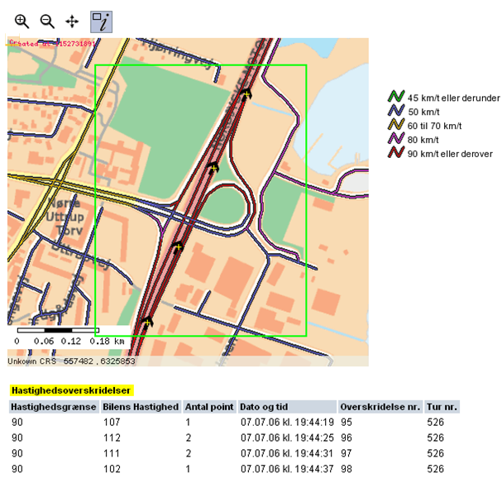
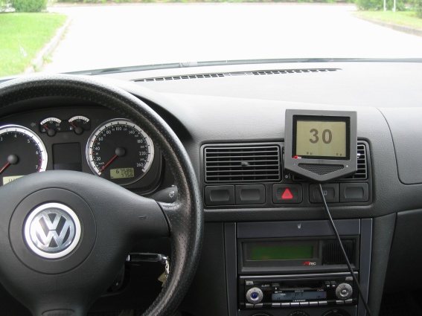
Intelligent Farttilpasning

Slide 37
GPS – baserede kørselsafgifter
Hvordan skal takststrukturen se ud?
Hvem der skal fastsætte takststrukturen på hhv. statens veje og de kommunale veje?
Hvem skal have provenuet?
Notes:
En sådan afgift er enhver trafikplanlæggers drøm, fordi den gør det langt lettere at nå de trafikpolitiske mål. Men før de trafikpolitiske visioner kan opnås, skal I politikere finde ud af, hvordan takststrukturen skal se ud, hvem der skal fastsætte den, og hvordan provenuet skal fordeles.
Den diskussion har hidtil været fraværende. Problemet er fx, at hvis taksterne skal reducere trængslen, må det være dyrere at køre i byerne og i myldretiden end på landet og udenfor myldretiden. Men hvem skal fastsætte taksterne på den enkelte vej? Er det vejbestyrelse for vejen – oftest kommunen – som har ansvaret for, at trafikken kan afvikles samtidig med, at vejens lokale miljøkonsekvenser minimeres? Eller er det staten, som har ansvaret for nedbringelse af biltrafikkens CO2 udledning?
Hvis vi et øjeblik forestiller os, at det alene er staten, der fastlægger taksterne, vil det reelt betyde, at taksterne enten bliver ens for alle veje og hele dagen, eller hvis taksterne differentieres kommer staten til at overtage ansvaret for kommunernes trafikplanlægning og det er der næppe mange politikere på Christiansborg der har lyst til.

Slide 38
Takststruktur for GPS baserede kørselsafgifter
Kørselsafgift =
Statslig CO₂ afgift øre/km +
Vejbestyrelses afgift
Notes:
Deles taksten på den enkelte vej derimod i en statslig afgift og en vejbestyrelses afgift fastsat af hhv. stat og vejbestyrelse, kan staten opkræve en CO2 afgift, og vejbestyrelsen en afgift for de lokale trængsels- og miljøomkostninger. På den måde bliver det stadig kommunerne, der bedriver trafikplanlægning på de kommunale veje samtidig med, at kommunerne får et nyt og effektivt værktøj hertil.
Så langt så godt, men den politiske diskussion har hidtil gået på en omlægning af bilafgifterne, og deri synes implicit at ligge, at hele provenuet skal gå til staten. Men hvilke konsekvenser vil det mon få for niveauet på kommunalt fastsatte afgifter? De kommunale politikere vil næppe frivilligt agere skatteopkrævere for Christiansborg.
En takststruktur, der deler afgiften vil samtidig give kommunerne mulighed for at føre forskellig trafikpolitik. Nogle vil gerne cykel og køre kollektivt, andre vil måske hellere basere deres trafikplanlægning på veje og biler. Begge dele bliver muligt. CO2 afgiften sikrer klimabidraget, men om kommunen efterfølgende overhovedet vil have en lokal afgift på kommunevejene, og om de i givet fald vil bruge den til veje eller kollektiv trafik er op til det lokale selvstyre.

Slide 39
Takststruktur for GPS baserede kørselsafgifter
Kørselsafgift =
Statslig CO₂ afgift øre/km +
Vejbestyrelses afgift
(Lokalmiljø afgift øre/km + Koldstartsafgift øre pr. tur)
Statslig afgift
+
Vejbestyrelses afgift
Lokalmiljø afgift
øre/km
+
Koldstartsafgift på personbilture øre/tur
25 øre/km
*
Faktor for det enkelte køretøjs CO₂ udslip
Myldretids-faktor
*
Miljøfaktor
100 øre/tur
Tæthed/vejtype
*
øre/km | City | By | Land
Motorvej |  | 20 | 10
Trafikvej | 80 | 30 | 15
Lokalvej | 100 | 50 | 15
City | 2
By | 2
Land | 1
Personbil | 1
Lastbil 2-6 tons | 2
Lastbil > 6 tons | 4
Bus | 2
En koldstart defineres ved, at bilen ikke har flyttet sig over 100 m indenfor den seneste time – holder GPS’en styr på
Det aktuelle køretøjs CO₂ -udledning i g divideret med 139 (som er det gennemsnitlige CO2 udslip for den danske personbilpark)
Forventet provenu
16 mia.
15 mia.
3 mia.
I alt 34 mia.
Notes:
En taktststruktur der lever op til disse principper kunne se sådan ud:
Den statslige afgift er en fast afgift pr. km i forhold til køretøjets CO2 udslip. Her er den foreslået til , at en gennemsnitlig personbil kommer til at betale 25 øre/km. Et groft overslag på provenuet er 16 mia.
Vejbestyrelsesafgiften er en betaling for trafikkens lokale trængsels- og miljøpåvirkninger. Afgiften fastsættes af vejbestyrelsen, som også får provenuet. Afgiften foreslås at bestå af to dele, dels en kmafgift og dels en koldstartsafgift.
Km afgiften differentieres i forhold til byens tæthed, til vejtype, til tid og til bilens størrelse. Et overslag på provenuet er med de her foreslåede takster 15 mia. kr.
Koldstartsafgiften pålægges alene personbiler og er et middel til at få flyttet korte ture fra bil til cykel og begrundes yderligere med, at moderne personbiler i særlig grad forurener på de første km indtil motor og katalysator er varme. Med en afgift på én kr. pr koldstart vil et overslag på afgiften være 3 mia.
I alt er et overslag over provenuet ved den her skitserede takstmodel 34 mia. kr.

Slide 40
Vejtype/km baseret kørselsafgift

Slide 41
Takststruktur for GPS baserede kørselsafgifter
Kørselsafgift =
Statslig CO₂ afgift øre/km +
Vejbestyrelses afgift
(Lokalmiljø afgift øre/km + Koldstartsafgift øre pr. tur)
Statslig afgift
+
Vejbestyrelses afgift
Lokalmiljø afgift
øre/km
+
Koldstartsafgift på personbilture øre/tur
25 øre/km
*
Faktor for det enkelte køretøjs CO₂ udslip
Myldretids-faktor
*
Miljøfaktor
100 øre/tur
Tæthed/vejtype
*
øre/km | City | By | Land
Motorvej |  | 20 | 10
Trafikvej | 80 | 30 | 15
Lokalvej | 100 | 50 | 15
City | 2
By | 2
Land | 1
Personbil | 1
Lastbil 2-6 tons | 2
Lastbil > 6 tons | 4
Bus | 2
En koldstart defineres ved, at bilen ikke har flyttet sig over 100 m indenfor den seneste time – holder GPS’en styr på
Det aktuelle køretøjs CO₂ -udledning i g divideret med 139 (som er det gennemsnitlige CO2 udslip for den danske personbilpark)
Forventet provenu
16 mia.
15 mia.
3 mia.
I alt 34 mia.
Notes:
En taktststruktur der lever op til disse principper kunne se sådan ud:
Den statslige afgift er en fast afgift pr. km i forhold til køretøjets CO2 udslip. Her er den foreslået til , at en gennemsnitlig personbil kommer til at betale 25 øre/km. Et groft overslag på provenuet er 16 mia.
Vejbestyrelsesafgiften er en betaling for trafikkens lokale trængsels- og miljøpåvirkninger. Afgiften fastsættes af vejbestyrelsen, som også får provenuet. Afgiften foreslås at bestå af to dele, dels en kmafgift og dels en koldstartsafgift.
Km afgiften differentieres i forhold til byens tæthed, til vejtype, til tid og til bilens størrelse. Et overslag på provenuet er med de her foreslåede takster 15 mia. kr.
Koldstartsafgiften pålægges alene personbiler og er et middel til at få flyttet korte ture fra bil til cykel og begrundes yderligere med, at moderne personbiler i særlig grad forurener på de første km indtil motor og katalysator er varme. Med en afgift på én kr. pr koldstart vil et overslag på afgiften være 3 mia.
I alt er et overslag over provenuet ved den her skitserede takstmodel 34 mia. kr.

Slide 42
Transportbørs
KM afgift afhængig af hvor og hvornår
Buy a slot

Slide 43
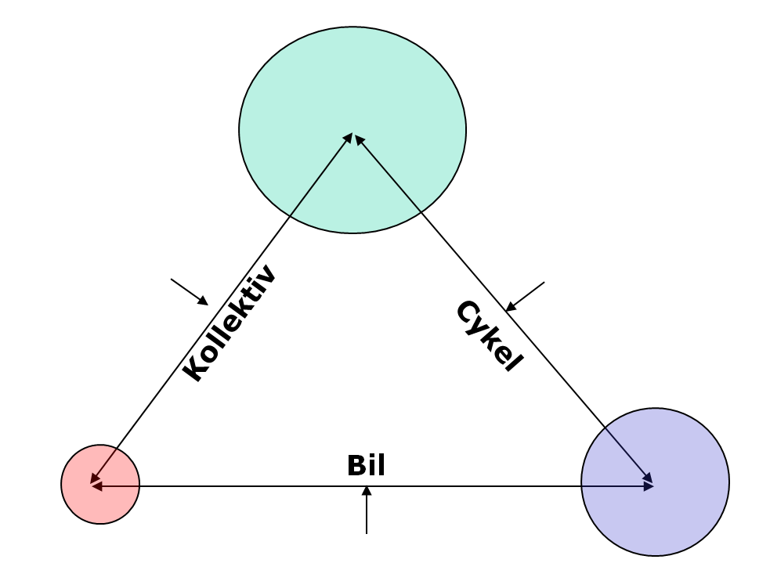
Kollektiv trafik
Kun i kombination med kørselsafgifter
Transportmidlernes konkurrenceflader

Slide 44
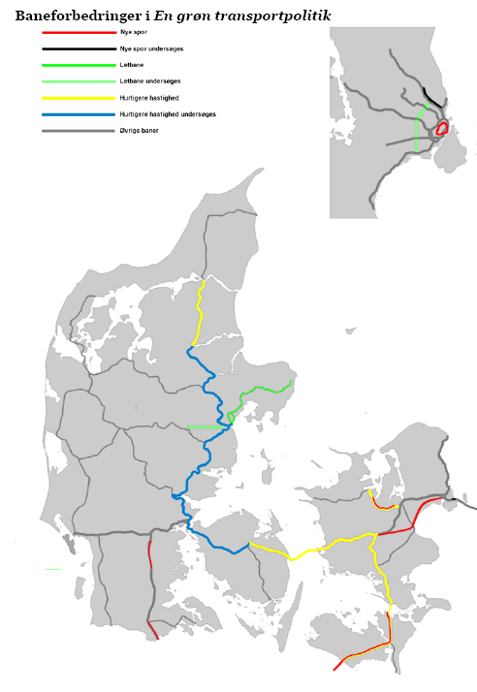
Kollektiv trafik
Kun i kombination med kørselsafgifter
Jernbane: Kun Intercitytrafik og storbytrafik = Hovedbanenettet + København

Slide 45
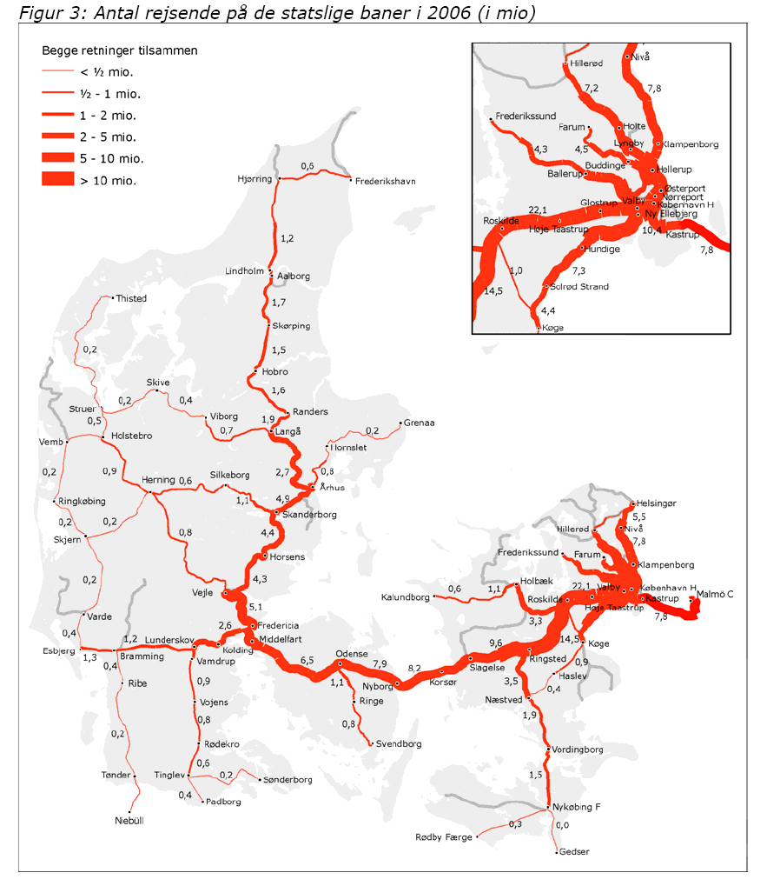
Kollektiv trafik
Hvad planlægger man?
  Opgradering af banenettet
    24 mia. til nyt signalsystem
Offentlige tilskud til kollektiv trafik
– eksempel Nordjylland
Tilskud pr. passagerkm:
Tog, kr. | Bus, kr.
1,44/2,13 | 0,52

Slide 46
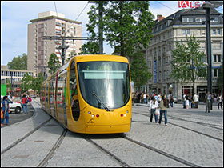
Kollektiv trafik
Hvad planlægger man?
  Opgradering af banenettet
    24 mia. til nyt signalsystem
  Letbaner – Århus – Odense – Aalborg

Slide 47
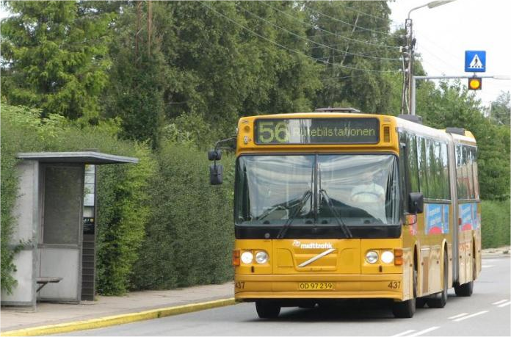
Kollektiv trafik
Hvad planlægger man?
  Opgradering af banenettet
    24 mia. til nyt signalsystem
  Letbaner – Århus – Odense - Aalborg
  Kollektiv trafik (bus)
    Nedskæringer
    Fokusering på pendlertrafik i hovedkorridorer
    Nedprioritering af fladetrafikken = tilbuddet til de billøse

Slide 48
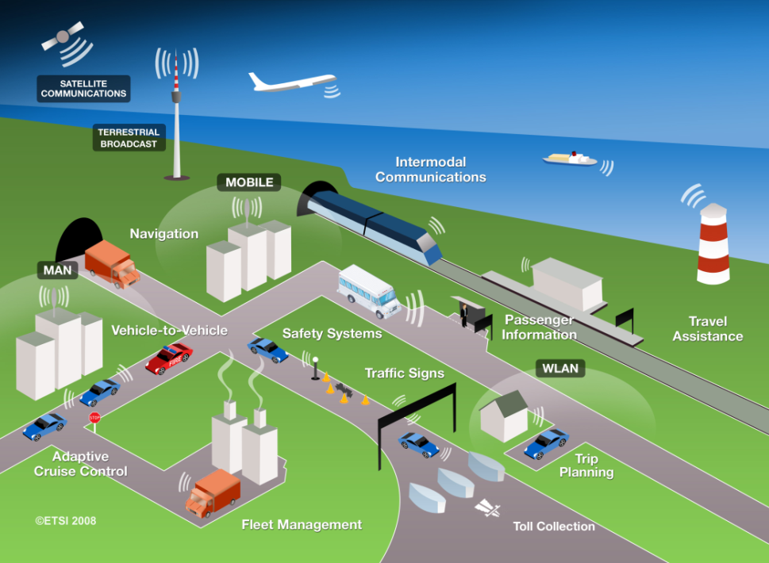
Vejtrafik
  Intelligente Transport Systemer
    Trafikinformation
    Styring og regulering

Slide 49
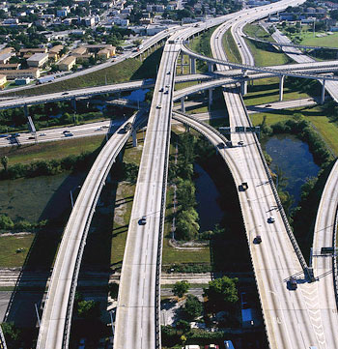
Vejtrafik
  Intelligente Transport Systemer
    Trafikinformation
    Styring og regulering
  Intercity- og landsdeltrafikken: Flere motorveje
    Områder med trængsel:
    More roads more cars
    Områder uden trængsel: Marginal effekt – lokal omlokalisering af erhverv

Slide 50
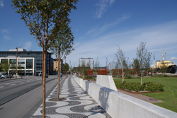
Vejtrafik
  Intelligente Transport Systemer
    Trafikinformation
    Styring og regulering
  Intercity- og landsdeltrafikken: Flere motorveje
    Områder med trængsel:
    More roads more cars
    Områder uden trængsel: Marginal effekt – lokal omlokalisering af erhverv
  Byerne: Nedbygger de store byers veje
    Større trængselsomkostninger (meget høje køtider før man skifter transportmiddel)

Slide 51
Slut

